Slide 1


数据结构
周东波
zhoudongbo@mail.ccnu.edu.cn
华中师范大学
教育大数据应用技术国家工程实验室

Slide 2

主要内容
01
串的定义
02
案例引入
03
串的类型定义
04
存储结构及运算

Slide 3

目标
target
01
了解串的存储方法，理解串的两种模式匹配算法，重点掌握BF算法。
明确数组和广义表这两种数据结构的特点，掌握数组地址计算方法，了解几种特殊矩阵的压缩存储方法。
掌握广义表的定义、性质及其GetHead和GetTail的操作。
OPTION
02
OPTION
03
OPTION

Slide 4
串的定义
串(String)----零个或多个字符组成的有限序列
串名
串值
n
n=0
串长
空串

Slide 5
串的定义
a=‘BEI’,
b=‘JING’
c=‘BEIJING’
d=‘BEI JING’
子串
主串
字符位置
子串位置
串相等
空格串

Slide 6
病毒感染检测
研究者将人的DNA和病毒DNA均表示成由一些字母组成的字符串序列。
然后检测某种病毒DNA序列是否在患者的DNA序列中出现过，如果出现过，则此人感染了该病毒，否则没有感染。
例如，假设病毒的DNA序列为baa，患者1的DNA序列为aaabbba，则感染，患者2的DNA序列为babbba，则未感染。
（注意，人的DNA序列是线性的，而病毒的DNA序列是环状的)

Slide 7
病毒感染检测

Slide 8
串的类型定义、存储结构及运算
ADT String {
数据对象:
数据关系:
基本操作:
(1) StrAssign (&T,chars) //串赋值
(2) StrCompare (S,T) //串比较
(3) StrLength (S) //求串长
(4) Concat(&T,S1,S2) //串联

Slide 9
串的类型定义、存储结构及运算
(5) SubString(&Sub,S,pos,len) //求子串
(6) StrCopy(&T,S) //串拷贝
(7) StrEmpty(S) //串判空
(8) ClearString (&S) //清空串
(9) Index(S,T,pos) //子串的位置
(11) Replace(&S,T,V) //串替换
(12) StrInsert(&S,pos,T) //子串插入
(12) StrDelete(&S,pos,len) //子串删除
(13) DestroyString(&S) //串销毁
}ADT String

Slide 10
串的存储结构
顺序存储
链式存储

Slide 11
顺序存储表示
typedef struct{
char *ch; //若串非空,则按串长分配存储区,
//否则ch为NULL
int length; //串长度
}HString;

Slide 12
链式存储表示

Slide 13
链式存储表示
#define CHUNKSIZE 80 //可由用户定义的块大小
typedef struct Chunk{
char ch[CHUNKSIZE];
struct Chunk *next;
}Chunk;
typedef struct{
Chunk *head,*tail; //串的头指针和尾指针
int curlen; //串的当前长度
}LString;

Slide 14
链式存储表示
优点：操作方便
缺点：存储密度较低
串值所占的存储位
存储密度
=
实际分配的存储位
可将多个字符存放在一个结点中，以克服其缺点

Slide 15
串的模式匹配算法
A
算法目的：
确定主串中所含子串第一次出现的位置（定位）
即如何实现教材P89 Index(S,T,pos)函数
算法种类：
B
BF算法（又称古典的、经典的、朴素的、穷举的）
KMP算法（特点：速度快）

Slide 16
BF算法设计思想
i
S : a b a b c a b c a c b a b
T : a b c
j
i指针回溯
S : a b a b c a b c a c b a b
T : a b c
S : a b a b c a b c a c b a b
T : a b c

Slide 17
BF算法设计思想
Index(S,T,pos)
将主串的第pos个字符和模式的第一个字符比较，若相等，继续逐个比较后续字符；若不等，从主串的下一字符起，重新与模式的第一个字符比较。
直到主串的一个连续子串字符序列与模式相等 。返回值为S中与T匹配的子序列第一个字符的序号，即匹配成功。
否则，匹配失败，返回值 0

Slide 18
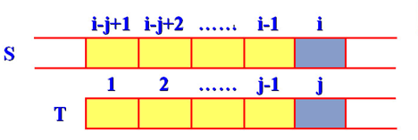
BF算法描述（算法4.1）
int Index(Sstring S,Sstring T,int pos){
i=pos; j=1;
while (i<=S[ 0 ] && j <=T[ 0 ]){
if ( S[ i ]=T[ j ]) {++i; ++j; }
else{ i=i-j+2; j=1; }
if ( j>T[ 0 ]) return i－T[0];
else return 0;
}

Slide 19
BF算法时间复杂度
例： S=‘0000000001’，T=‘0001’，pos=1
若n为主串长度，m为子串长度，最坏情况是
主串前面n-m个位置都部分匹配到子串的最后一位，即这n-m位各比较了m次
最后m位也各比较了1次
总次数为：(n-m)*m+m＝(n-m+1)*m
若m<<n，则算法复杂度O(n*m)

Slide 20
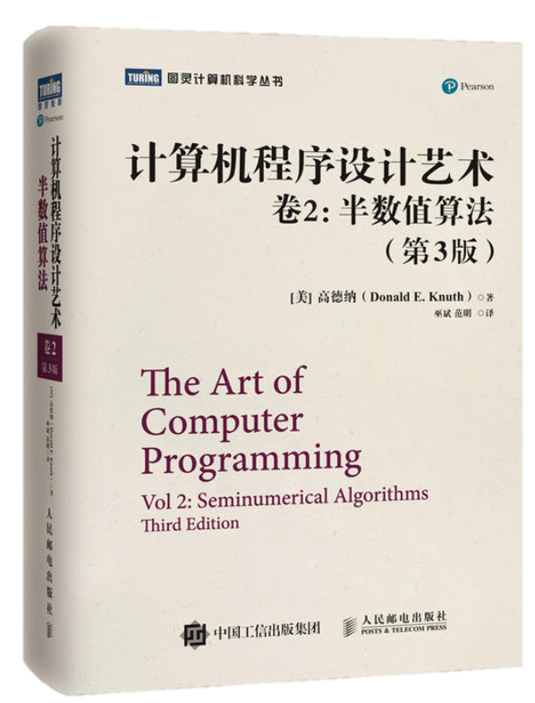
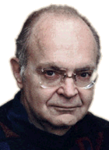
KMP（Knuth Morris Pratt）算法
《计算机程序设计艺术 第1卷 基本算法》
《计算机程序设计艺术 第2卷 半数值算法》
《计算机程序设计艺术 第3卷 排序与查找》

Slide 21
KMP算法设计思想
利用已经部分匹配的结果而加快模式串的滑动速度？
且主串S的指针i不必回溯！可提速到O(n+m)！
i
i
S=‘a b a b c a b c a c b a b’
a b a
S=‘a b a b c a b c a c b a b’
T=‘a b c a c’
a b c
T=‘a b c a c’
i
i
i
k
k
S=‘a b a b c a b c a c b a b’
T=‘a b c a c’
k

Slide 22
KMP算法设计思想
因p₁≠p₂,s₂=p₂,必有s₂≠p₁,又因p₁=p₃,s₃=p₃,所以必有s₃=p₁。因此,第二次匹配可直接从i=4, j=2开始。
改进：每趟匹配过程中出现字符比较不等时，不回溯主指针i，利用已得到的“部分匹配”结果将模式向右滑动尽可能远的一段距离，继续进行比较。

Slide 23
KMP算法设计思想
s₁ s₂ s₃…s_{i-j+1} s_{i-j+2}…s_{i-2} s_{i-1} s_{i} s_{i+1}
‖ ‖ ‖ ‖ ≠
p₁ p₂ … p_{j-2} p_{j-1} p_{j} p_{j+1}
‖ ‖
p₁ … p_{k-1} p_{k} p_{k+1}
① “p₁p₂…p_{k-1}” = “s_{i-k+1}s_{i-k+2}…s_{i-1}”
② “p_{j-k+1}p_{j-k+2}…p_{j-1}” = “s_{i-k+1}s_{i-k+2}…s_{i-1}”（部分匹配）
③ “p₁p₂…p_{k-1}” = “p_{j-k+1}p_{j-k+2}…p_{j-1}” (真子串）

Slide 24
KMP算法设计思想
为此,定义next[j]函数，表明当模式中第j个字符与主串中相应字符“失配”时，在模式中需重新和主串中该字符进行比较的字符的位置。
max{ k|1<k<j,且“p₁…p_{k-1}”=“p_{j-k+1}…p_{j-1}” }
当此集合非空时
0 当j=1时
1 其他情况
next[j]=
http://www.proedu.com.cn/web/shareVideo/index.action?id=1013447&ajax=1

Slide 25
KMP算法设计思想
int Index_KMP (SString S,SString T, int pos)
{
i= pos,j =1;
while (i<S[0] && j<T[0]) {
if (j==0 || S[i]==T[j]) { i++;j++; }
else
j=next[j]; /*i不变,j后退*/
}
if (j>T[0]) return i-T[0]; /*匹配成功*/
else return 0; /*返回不匹配标志*/
}

Slide 26
KMP算法设计思想
如何求next函数值
next[1] = 0;表明主串从下一字符s_{i+1}起和模式串重新开始匹配。i = i+1; j = 1;
01
OPTION
02
设next[j] = k，则next[j+1] = ?
OPTION
①若p_{k}=p_{j}，则有“p₁…p_{k-1}p_{k}”=“p_{j-k+1}…p_{j-1}p_{j}” ，如果在
j+1发生不匹配，说明next[j+1] = k+1 = next[j]+1。
②若p_{k}≠p_{j}，可把求next值问题看成是一个模式匹配问
题，整个模式串既是主串，又是子串。

Slide 27
KMP算法设计思想
p₁ p₂…p_{j-k+1}…p_{j-1} p_{j} p_{j+1} next[j]=k
‖ ‖ ≠
p₁ … p_{k-1} p_{k} p_{k+1} next[k]=k’
p₁…… p_{k’} p_{k’+1} next[k’]=k”
p₁… p_{k’’} p_{k’’+1} next[k’’’]=k’’’
  若p_{k’}=p_{j}，则有“p₁…p_{k’}”=“p_{j-k’+1}…p_{j}”，
  next[j+1]=k’+1=next[k]+1=next[next[j]]+1.
  若p_{k”}=p_{j} ，则有“p₁…p_{k”}”=“p_{j-k”+1}…p_{j}”，
  next[j+1]=k”+1=next[k’]+1=next[next[k]]+1.
  next[j+1]=1.

Slide 28
KMP算法设计思想
j 1 2 3 4 5 6 7 8 9 10 11 12 13 14 15 16 17
模式串 a b c a a b b c a b c a a b d a b
next[j]
0
1
1
1
2
2
3
1
1
2
3
4
5
6
7
1
2

Slide 29
KMP算法设计思想
void get_next(SString T, int &next[])
{
i= 1; next[1] = 0; j = 0;
while( i<T[0]){
if(j==0 || T[i] == T[j]){
++i; ++j;
next[i] = j;
}
else
j = next[j];
}
}
http://www.proedu.com.cn/web/shareVideo/index.action?id=1013448&ajax=1

Slide 30
KMP算法设计思想
KMP算法的时间复杂度
设主串s的长度为n,模式串t长度为m,在KMP算法中求next数组的时间复杂度为O(m),在后面的匹配中因主串s的下标不减即不回溯,比较次数可记为n,所以KMP算法总的时间复杂度为O(n+m)。

Slide 31
KMP算法设计思想
next函数的改进
j 1 2 3 4 5
模式 a a a a b
next[j] 0 1 2 3 4
nextval[j] 0 0 0 0 4
i=4
a a a b a a a a b
a a a a
① a a a
② a a
③ a
a a a a b
i = 5; j = 1
j=4
j=3
next[j] = k，而p_{j}=p_{k}，则 主串中s_{i}和p_{j}不等时，不需再和p_{k}进行比较，而直接和p_{next[k]}进行比较。
j=2
j=1
http://www.proedu.com.cn/web/shareVideo/index.action?id=1013449&ajax=1

Slide 32
KMP算法设计思想
j 1 2 3 4 5 6 7 8 9 10 11 12 13 14 15 16 17
模式串 a b c a a b b c a b c a a b d a b
next[j] 0 1 1 1 2 2 3 1 1 2 3 4 5 6 7 1 2
nextval[j]
0
1
1
0
2
1
3
1
0
1
1
0
2
1
7
0
1

Slide 33
KMP算法设计思想
void get_nextval(SString T, int &nextval[])
{
i= 1; nextval[1] = 0; j = 0;
while( i<T[0]){
if(j==0 || T[i] == T[j]){
++i; ++j;
if(T[i] != T[j]) nextval[i] = j;
else nextval[i] = nextval[j];
}
else j = nextval[j];
}
}
next[i] = j;

Slide 34
Thanks ！

